Slide 1
THE SQUAD
Raúl Alcalde
Ona Alcaraz
Pol Baún
Víctor García
Daniel González
Ismael Palomares
Kevin Perpinyá
Lidia Villaverde

Slide 2
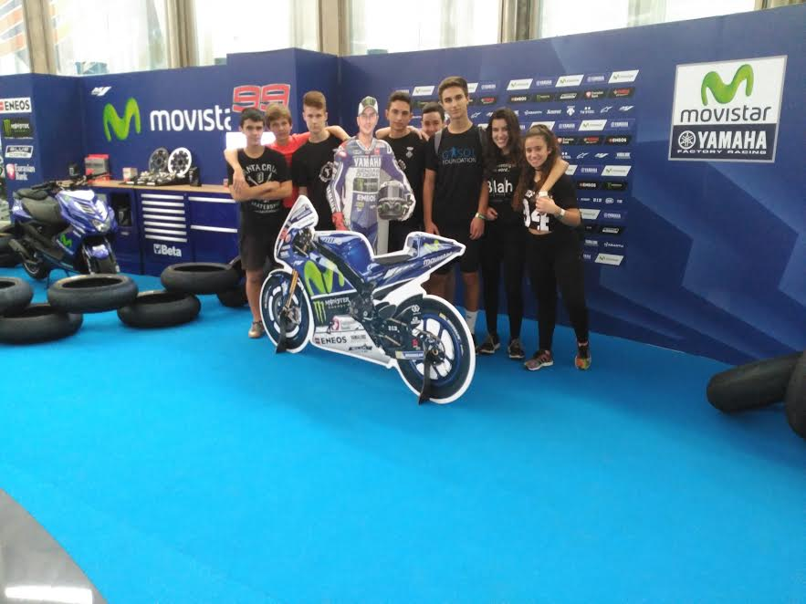
Open Moto
Vam començar per les motos, no vam arribar a pujar tots els components del grup. Aquest simulador va ser el pitjor de tots. Ens vam assabentar que a la pantalla es reprodueix un vídeo i no el controlaves tu. Malgrat això, els moviments i inclinació de les motos era molt realista.
Cal destacar que era lluny de la zona d’esport.

Slide 3
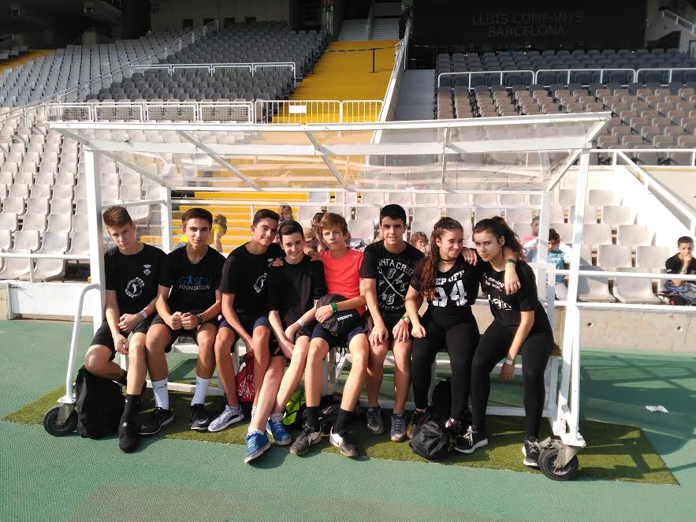
Open Football
Després de registrar-nos, fer-nos una foto i sortir en la “gran pantalla” vam xutar a porteria.
Va ser divertit però els jugadors no centràvem bé la pilota i no vam xutar correctament.

Slide 4
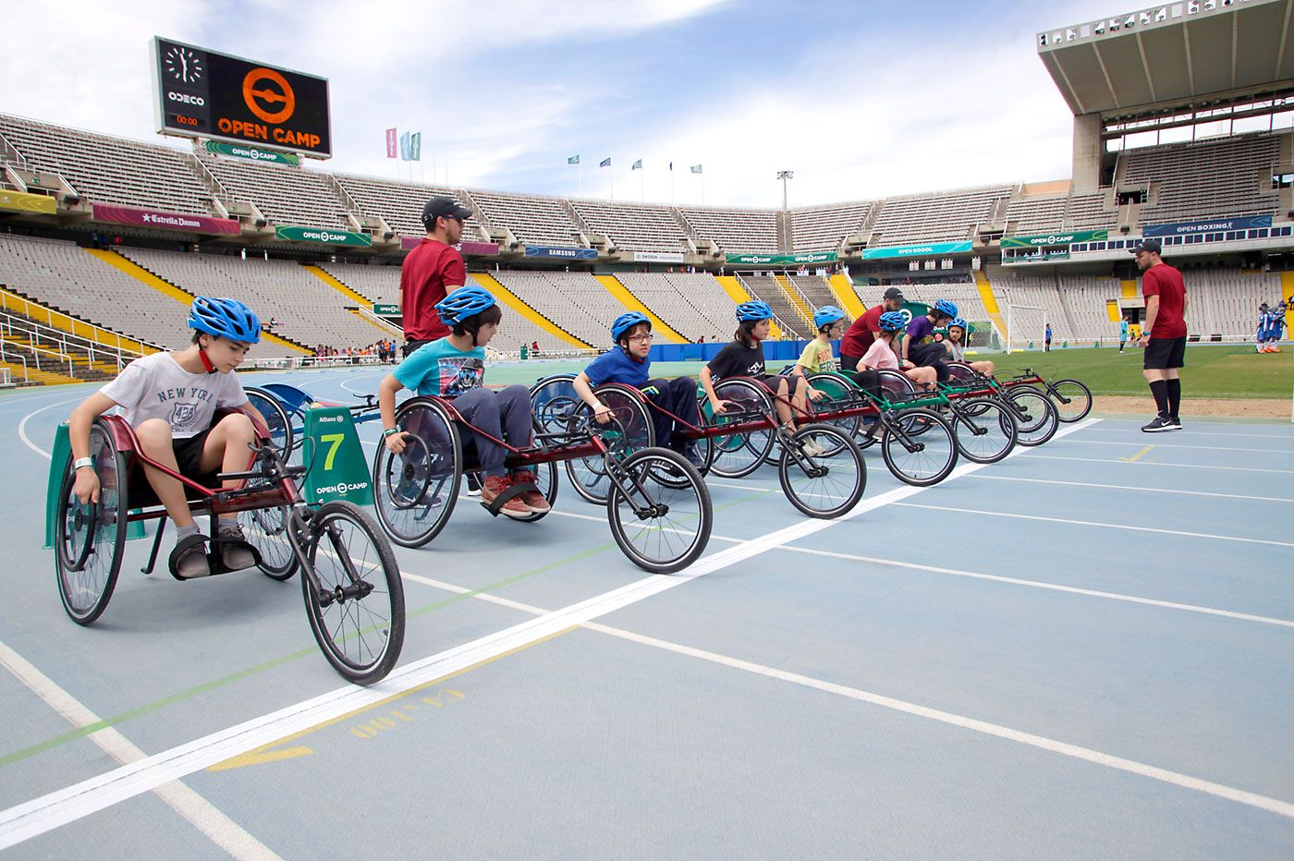
Open Chair
Ens vam posar dins la pell d’un minusvàlid. Al realitzar la prova ens vam donar compte que no es tan fàcil com imaginàvem. La majoria ens sortíem del carril i ens inclinàvem cap enrere, a més a més cansa molt les mans.
Imatge treta de Google Imatges

Slide 5
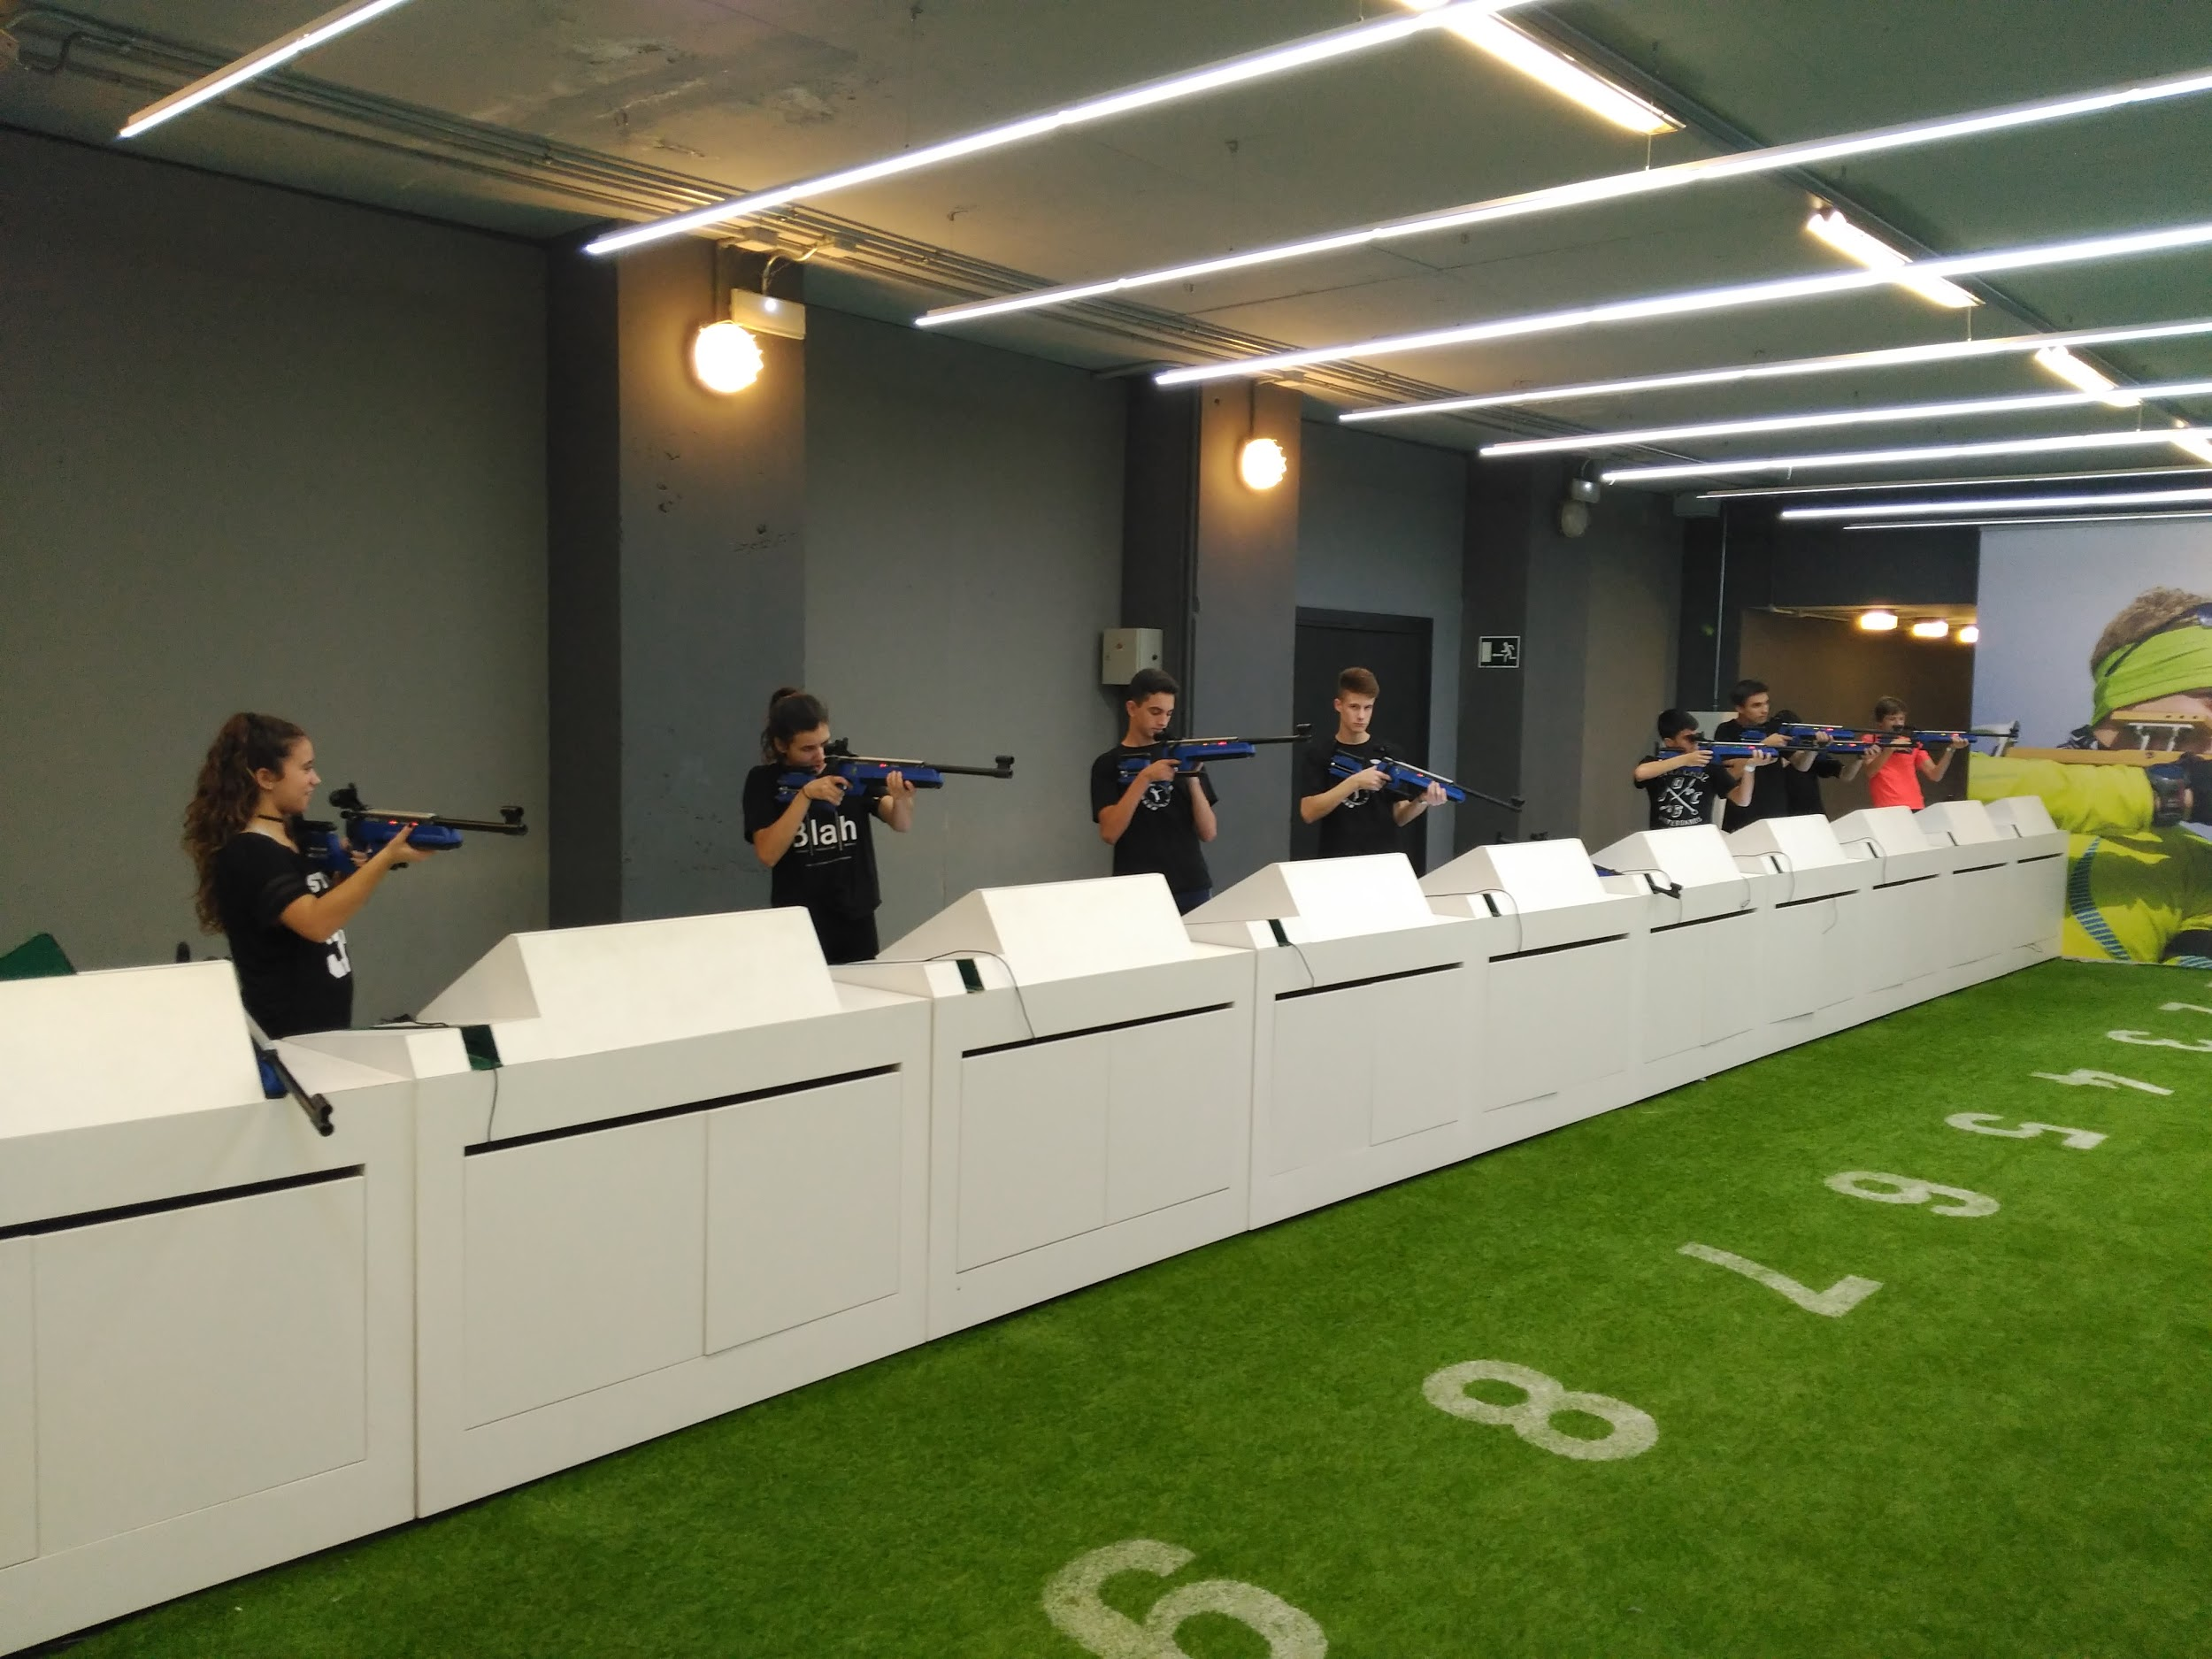
Open Shooting
Vam utilitzar un rifle molt lleuger, ja que era làser. Era incòmode d’agafar-lo. Disparàvem a unes dianes situades a 5 metres de distància. Havíem d’aprofitar els 5 tirs que ens deixaven per aconseguir el màxim de punts possible.

Slide 6
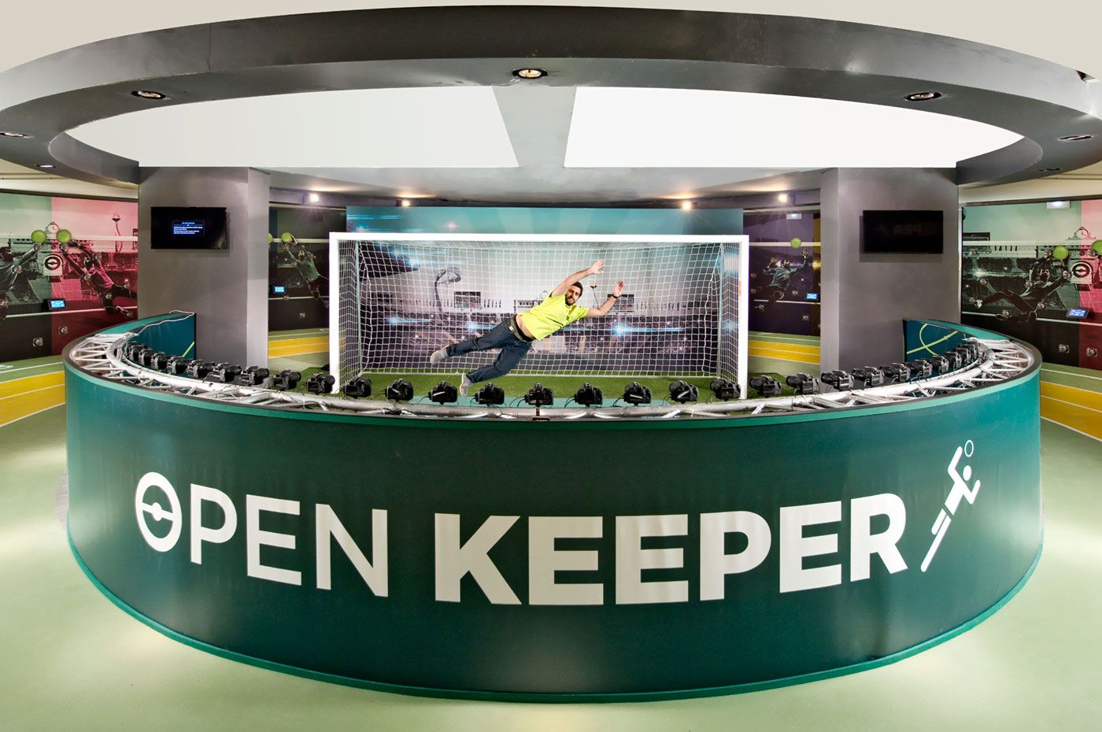
Open Keeper
Era una activitat molt original, consistia en simular una parada i saltar en el moment just. Al voltant hi havia moltes càmeres i sota nostre un matalaç. Ens vam fer la foto 360º tots junts, vam saltar i vam acabar un sobre l’altre. Va ser divertit, però alhora dolorós.
Ens vam desil·lusionar ja que per aconseguir el vídeo s’havia de pagar i no ho vam poder comprar.
Imatge treta de Google Imatges

Slide 7
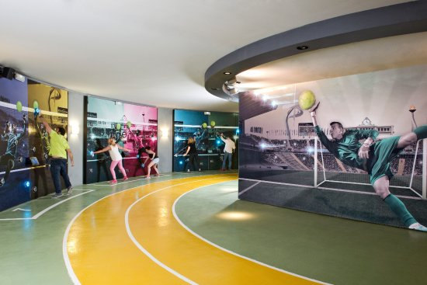
Open Keepering
Ens vam posar a la pell d’un porter amb aquesta prova que desafiava els nostres reflexes.
El joc consistia en apagar els llums que s’anaven encenent.
Sembla fàcil però es necessita molta agilitat.
Imatge treta de Google Imatges

Slide 8
Open Sprint
En aquesta prova ens havíem de deixar la pell per fer el millor temps. Consistia en recorre els 100m lliures a tota velocitat.
Enveja ens tindria Usain Bolt...
Imatge treta de Google Imatges

Slide 9
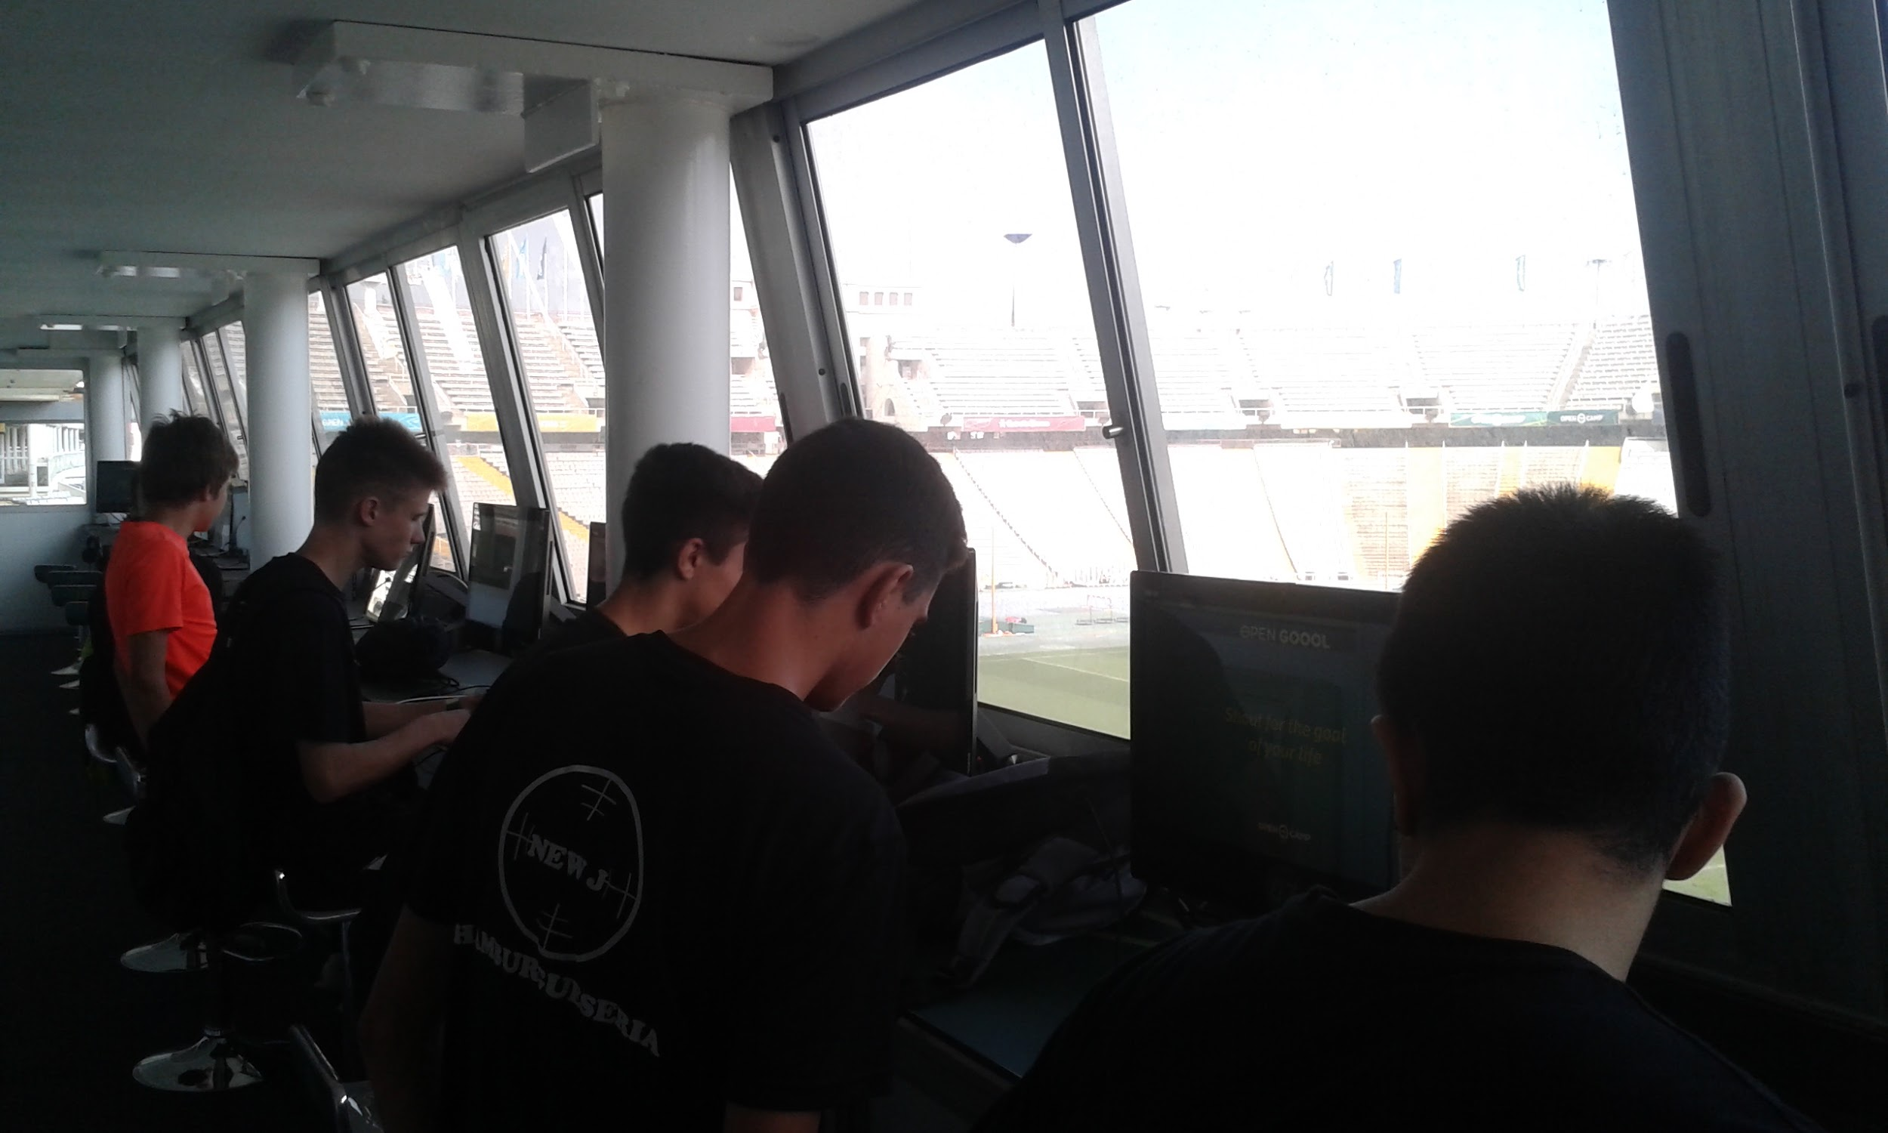
Open Gooool
Vam realitzar una activitat divertida dins la cabina de comentaristes. Consistia en comentar una jugada de futbol que, al finalitzar amb el gol havíem de cridar Gooool quan mes fort pugéssim i durant el màxim de temps possible. Hi havia un mesurador de veu i el que cridava més era el guanyador. La cabina està situada dalt de les grades, de manera que es veu l’estadi perfectament.

Slide 10
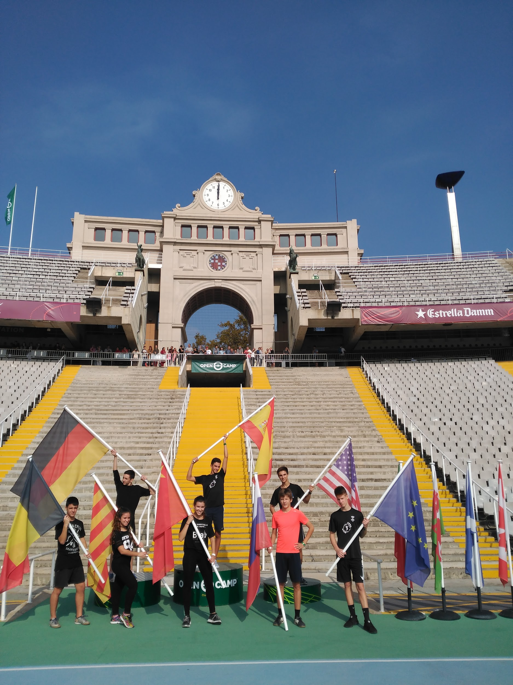
Open Walk
Una de les activitats més senzilles era escollir una bandera que representava un dels països que van participar a les olímpiades. Vam escollir Espanya, Alemanya, Rússia, Estats Units i Xina. També es trobava la bandera de Catalunya i la Unió Europea.

Slide 11
Open Jumping
Aquesta activitat consistia en saltar dins d’un llit elàstic. S’havia de realitzar uns salts específics que dirigia un monitor. El llit elàstic era petit i tenia un manillar per agafar-se i no caure. Malgrat això, el llit elàstic s’anava cap endavant cada cop que realitzàvem un salt.
Imatge treta de Google Imatges

Slide 12
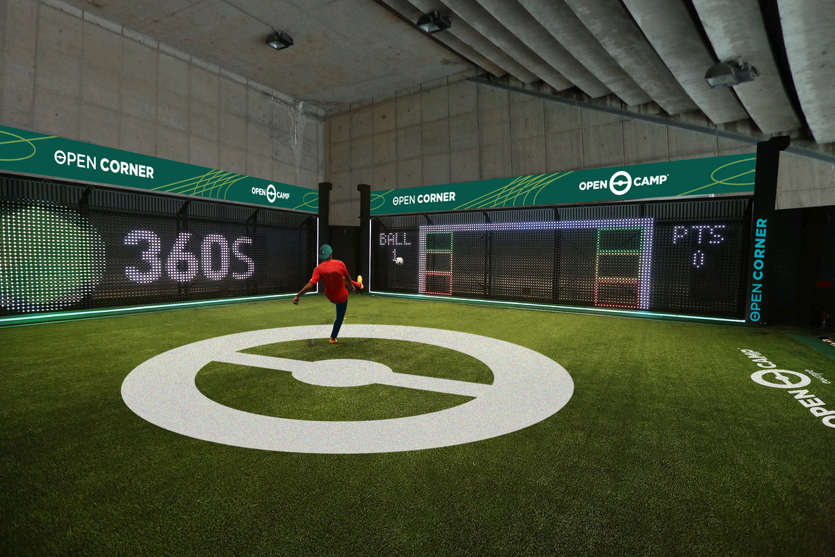
Open 360º
En aquesta prova havíem de competir 1 contra 1 dins d’una mena d’habitació. T’ anaven donant pilotes per llocs diferents i havies de xutar-les a uns panells amb llum, el que més punts feia era el guanyador.
Va ser una prova molt divertida que et feia estar sempre actiu i atent a les llums.
El simulador era molt innovador.
Imatge treta de Google Imatges

Slide 13
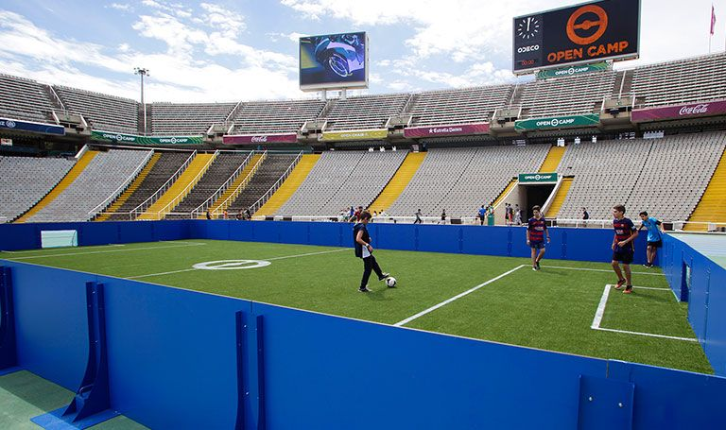
Open Futsal
Ens vam dividir en dos equips i vam jugar un partit de 5 minuts al mini camp. Va ser molt esgotador però ens ho vam passar molt bé i va ser molt entretingut.
Imatge treta de Google Imatges

Slide 14
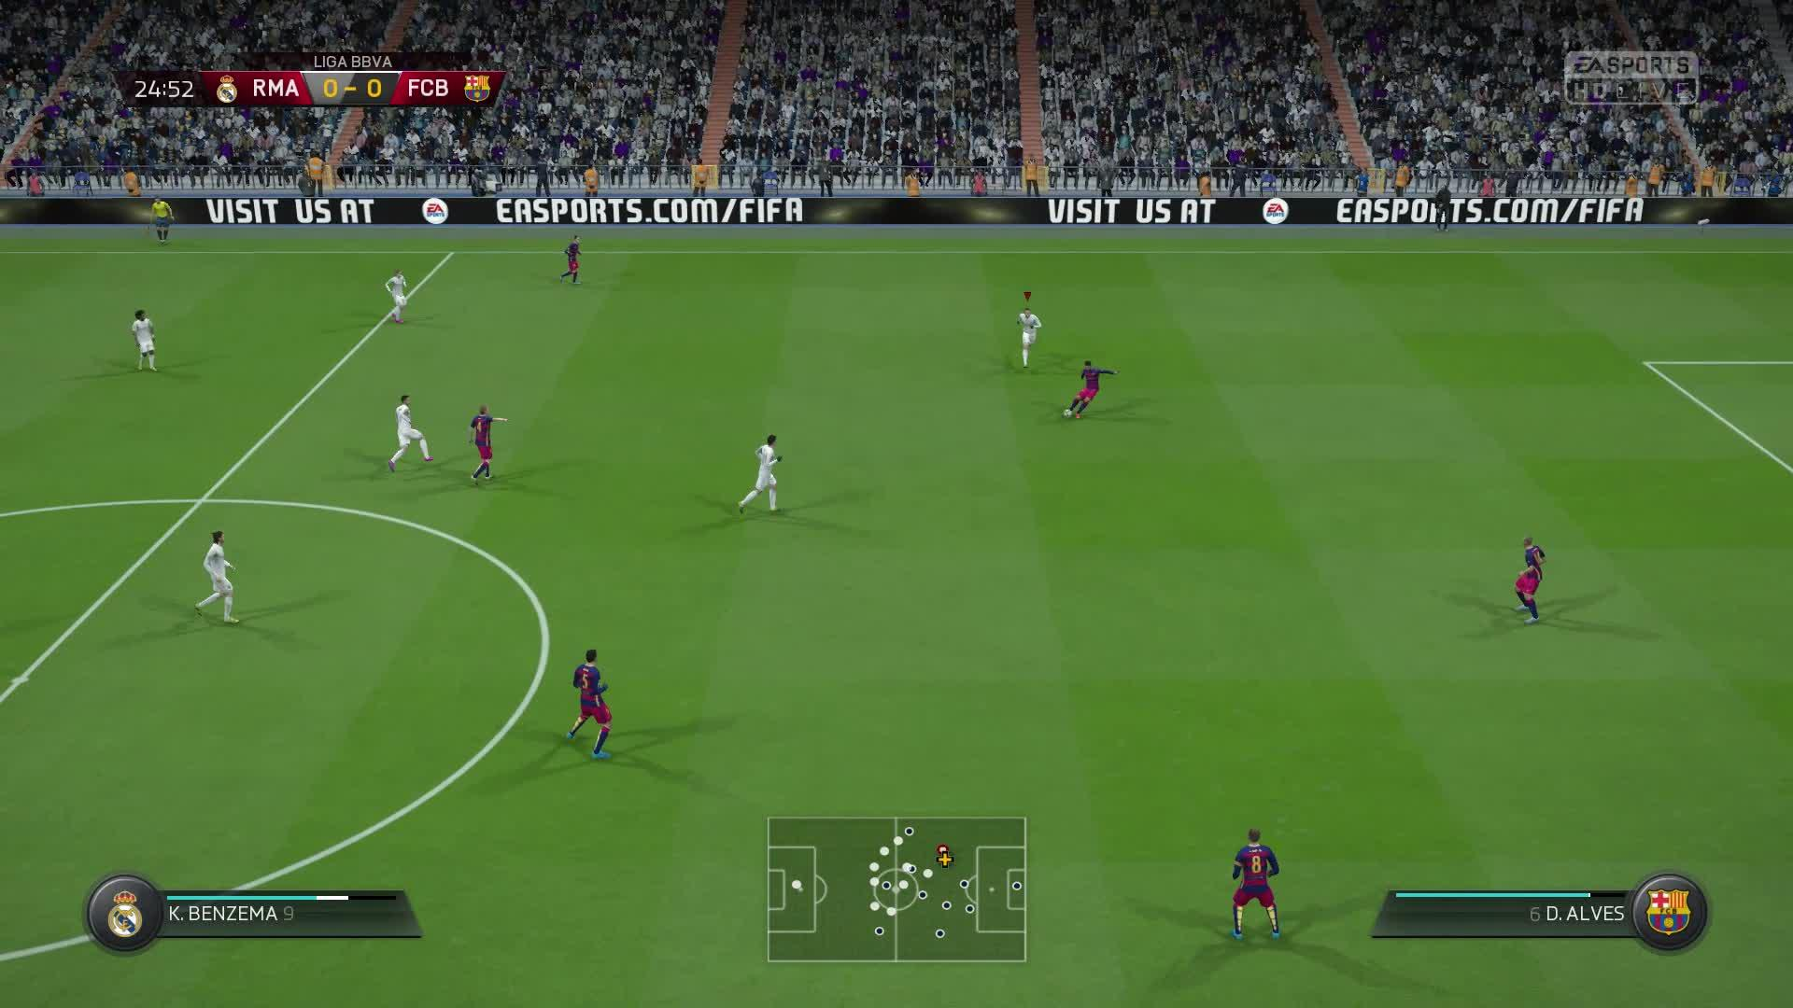
Open E-sport
Vam anar a la zona d’E-sports, per provar el Fifa 17, un joc de futbol de la Play, en el que vam jugar partits entre nosaltres. Va ser molt entretingut.
Aquesta activitat estava situada en una tros de grada, tota era plena de Plays.
Imatge treta de Google Imatges

Slide 15
Open Hurdles
Imatge treta de Google Imatges
Aquesta activitat la vam realitzar tres persones del grup. Va ser una activitat molt esgotadora i havies de tenir molt de compte per no entrabancar-te amb les tanques. Els nostres companys van aconseguir el record del dia.

Slide 16
Simulators that we didn’t had time to do
How it went?
On a series of activities such as Open Boxing, Archery Open or Open Running we didn’t participate because we hadn’t had much time. More than once we were tired of waiting in the queue and we left. At the end, we didn’t participate in this activity. All we are left with the desire to try it.
It was a fantastic day, we all have fun in all the sports activities. Including the train ride. We know there were more sports to practise and they were close, we wuold like to prectise them.
We recomended to went there, it’s funny!

Slide 17
